Slide 1

拜访保险客户的六个步骤
汇报人：你名字
2024-10-01

Slide 2


目录
拜访流程概览
准备拜访
约访客户
引导期望
连接优势
获取承诺目标
拜访评估
CONTENTS

Slide 3
PART
01
拜访流程概览

Slide 4

拜访流程概览
拜访流程六步曲
拜访过程包括准备拜访、约访客户、开发期望、建立优势、获取承诺和评估拜访六个步骤，每个步骤都至关重要。
销售任务与技巧
在拜访过程中，销售需要达成开发期望、引导目标、获取承诺、处理顾虑、消除异议等任务目标，需要掌握相应的方法、技巧和话术。
拜访闭环与签单
拜访的六个步骤组成一个闭环，第一步和最后一步衔接在一起，形成循环。每个循环为下次拜访做好充足准备，最终达成业务目标——签单。

Slide 5
PART
02
准备拜访

Slide 6

准备拜访
理解客户期望
01
客户期望是业务的核心，它决定了客户需求和动机，而动机是业务服务方案要满足的核心。
设计承诺目标
02
没有承诺目标不要去见客户，“无承诺不见客户”这是业务拜访的基本原则。
准备信任手段
03
礼品、故事、案例等都是信任手段，连接客户期望与业务承诺目标，构成完整拜访地图。

Slide 7
PART
03
约访客户

Slide 8

约访客户
约访手段
约访需备五手段，认真准备、适宜回应、强调价值、降低成本、控制谈话。
约访核心
约访是价值约见，非销售，客户因价值而见，非产品推销，B2B销售尤需重视。
谈话控制
约访中，控制谈话至关重要，多提问，语气柔和，语速缓慢，引导客户思路。

Slide 9
PART
04
引导期望

Slide 10
开场白要点
PPP关键
开场过程中，PPP极其重要，是对客户谈话内容的一种控制，导入销售人员希望谈的内容。
开场四件事
自我介绍与公司介绍、暖场、PPP；若非初次见面，还需回顾上一次拜访内容。
了解客户期望
PPP步骤对了解客户期望至关重要，销售人员应善于运用PPP来引导和控制谈话内容。

Slide 11

引导期望
引导期望关键
引导期望是拜访闭环六步中最关键的一步，一切从期望出发，为销售人员建立三维销售空间。
一维销售局限
大部分销售人员仅在一维空间内行事，如同药店导购，缺乏根据客户期望定制化销售策略的能力。
二维销售空间
销售人员可由期望进入需求的二维销售空间，通过与客户互动认知和引导期望，制定更有效的销售策略。

Slide 12

引导期望
三维销售优势
最佳路径为由需求进入动机的三维销售空间，在此空间内设计销售手段，直接打动客户，提升销售效果。
三维销售空间划分
将三维销售空间细分为目标、问题、措施三部分，有助于更系统地规划销售策略，实现高效转化。
植入目标与障碍
在销售过程中，需巧妙地植入客户认可且对我们有利的目标，并引导客户发现并解决问题，以增强销售效果。

Slide 13

引导期望
措施与优势植入
通过制定详细措施，利用我们的优势解决问题，实现客户与我们的双赢，进一步提升客户满意度与忠诚度。
让客户参与
通过让客户说、选、认等方式，让客户深度参与目标设定、问题识别与解决方案制定过程，增强客户参与感与支持力度。

Slide 14

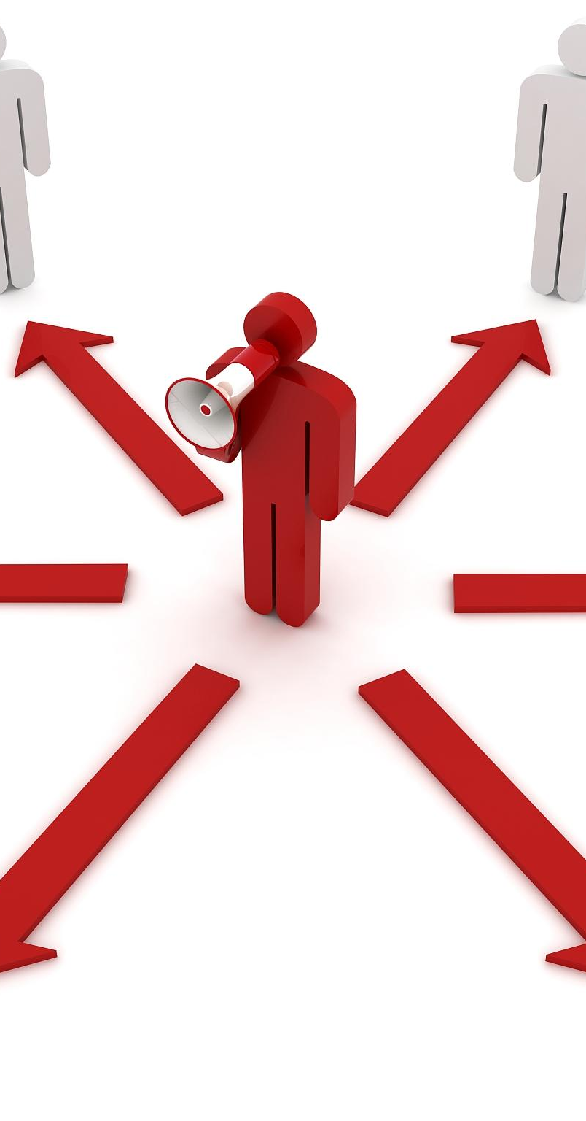

回顾与互动
回顾与互动
在销售过程中，回顾与互动是至关重要的环节；通过回顾，可以巩固与客户之间的关系，增强客户信任感。
互动促进了解
互动则有助于更深入地了解客户需求与期望，为后续销售策略的制定提供有力支持，提升销售效率与成交率。

Slide 15
PART
05
连接优势

Slide 16

连接优势
销售差异策略
销售差异理念
真正的优势不是来自于产品，产品同质化严重，太难创造差异性了，更多的是来自于销售人本身。
销售人员要记住一句话，你就是差异，在展示产品的时候，展示的核心就是价值，除此之外。
销售公司双产品
引导客户期望
呈现优势，还有两个产品是产品和方案，另外一个是公司，销售要把公司产品化，两个产品一起交付给客户。
在知道客户期望之前或者在引导客户期望之前，是不能掏产品的，不管你认为自己有多大的优势。

Slide 17
PART
06
获取承诺目标

Slide 18

获取承诺目标
承诺目标获取
01
02
获取承诺目标
获取承诺目标可能有两个结果，第一个是成功获取，第二个是未能获取，未获取的原因是因为客户有顾虑。
获取承诺目标是业务的关键，获得承诺目标其实是个小概率事件，要不到才是大概率事件，核心是因为客户有顾虑。
处理客户顾虑
03
04
承诺目标方法
销售人员不能忽略顾虑，必须挖掘顾虑，不能与客户争辩，而是与客户一起讨论如何剔除客户的担忧、满足利益。
获取承诺目标一定要有方法，懂技巧，销售人员需要掌握有效的沟通技巧和方法，以便更好地了解客户需求和要求。

Slide 19
PART
07
拜访评估

Slide 20
拜访评估
评估不仅是对本次拜访的总结，更是为下次拜访做了充足准备，形成了有效的闭环机制，确保了业务活动的连贯性和进步。
遵循拜访闭环模式，每次拜访都目标明确、问题清晰、答案准备，通过不断总结和铺垫，逐步将订单推向成功签单的终点。
评估构成
评估作用
成功与失败
循环推进
评估过程在拜访步骤中扮演着关键角色，它通过检查和前置两个环节，确保了拜访的完整性和准备充分性。
一次拜访的成功并不直接等同于获得订单，但一次拜访的失败则可能意味着订单的终结，突显了每一次拜访的重要性。

Slide 21

THANKS
感谢观看

